Slide 1
Operētājsistēmas
Programmu instalēšana
Ilvars Mizniks

Slide 2
Ko instalēt ?
Pieņemsim, ka darbojamies ar mājas datoru un nav problēmu ar naudu.
Tildes Birojs
Acrobat Reader
Dažādi interneta pārlūki
Audio un video kodeku paka
Audio un video plejeri
Windows commander
Torrentu vilkšanas programma
Acronis vai cits diska dalītājs
Clean Center
DVD video apstrāde
Antiviruss
MS Office
Libre Office
Arhivātori
Daemon
Skype
Nero
Team Viewer
JS Baltija
Photoshop

Slide 3
Kur instalēt ?
C:\Program Files vai citur ?
Kur liksim spēles ?
Ir programmas, kas nesaprot “garos” mapju nosaukumus.
Meklējam jaunākas versijas vai vispār neinstalējam.
Vai vispār ir vērts aizrauties ar instalēšanu ?
Vai deinstalējot programmu, pēdas nepaliek ?

Slide 4
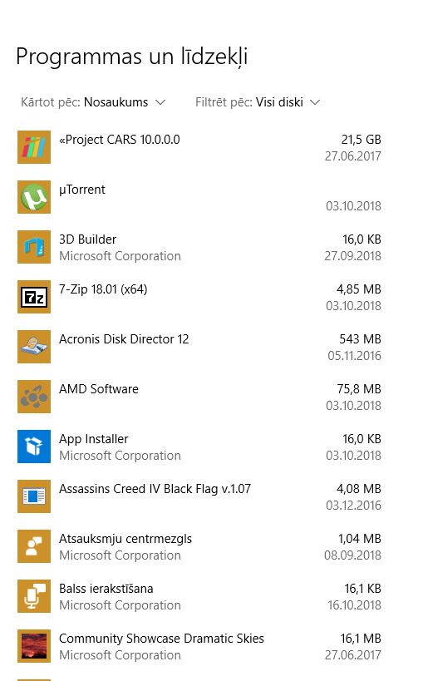
Programmatūras instalēšanas rīks
Iestatījumi → Programmas
Var apskatīt, kas uz datora uzinstalēts.
Praktiski visas programmas instalē palaižot Setup.exe failu
Pirms instalēšanas pārbaudīt, vai tā ir jaunākā programmas versija.
Daudzas programmas liek savus failus ne tikai instalēšanai norādītajā mapē, bet arī lietotāja mapē

Slide 5
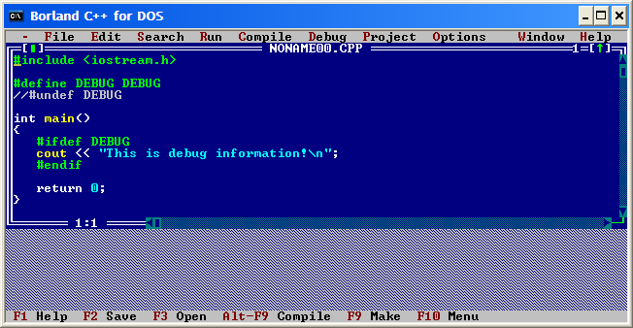
Vecas programmas var nestrādāt !
DOS Borland C++ programmēšanas vide

Slide 6
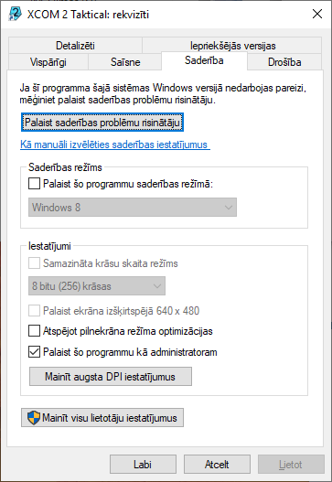
Citu Windows versiju programmas
Programmai var radīt ilūziju,
ka tā darbojas citā Windows versijā
Labais peles klikšķis uz programmas, Properties un jāizvēlas Compatibility sadaļa
Windows XP varēja
izpildīt programmu režīmos
Windows 95
Windows 98
Windows ME
Windows NT
Windows 2000
Windows 10 var
izpildīt programmu režīmos
Windows Vista
Windows 7
Windows 8

Slide 7

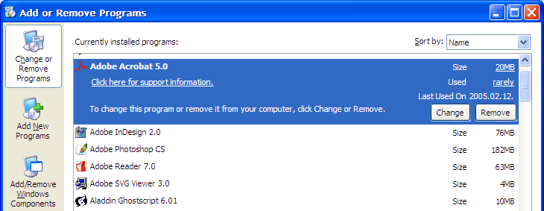
Programmu deinstalēšana
Parasti programmas piedāvā savus deinstalēšanas rīkus
Var lietot arī “Add or Remove Programs” rīku
Programmas “oficiālais”
deinstalēšanas rīks
Windows piedāvātais
deinstalēšanas rīks

Slide 8
Iespējamās atinstalēšanas problēmas
Situācija | Risinājums
Programma tiek atinstalēta kamēr ar datoru strādā citi lietotāji. Windows neļauj atinstalēt programmu. | Pirms programmas atinstalēšanas pārējiem lietotājiem ir jāatslēdzas (logout).
Lielākajā vairumā gadījumu pēc atinstalēšanas paliek kaut kādas programmas “pēdas”. | Pārpalikumi jāizdzēš manuāli.
Ja Windows ir atjaunots ar «siltās» instalēšanas metodi un programma ir uzinstalēta «iepriekšājā» Windows laikā, atinstalēšana var nenotikt. | Programma jāizdzēš manuāli. Ieteicams izdzēst Windows Registry ierakstus, kas saistīti ar konkrēto programmu.

Slide 9
Jautājumi un atbildes
... un citi komentāri

